Slide 1
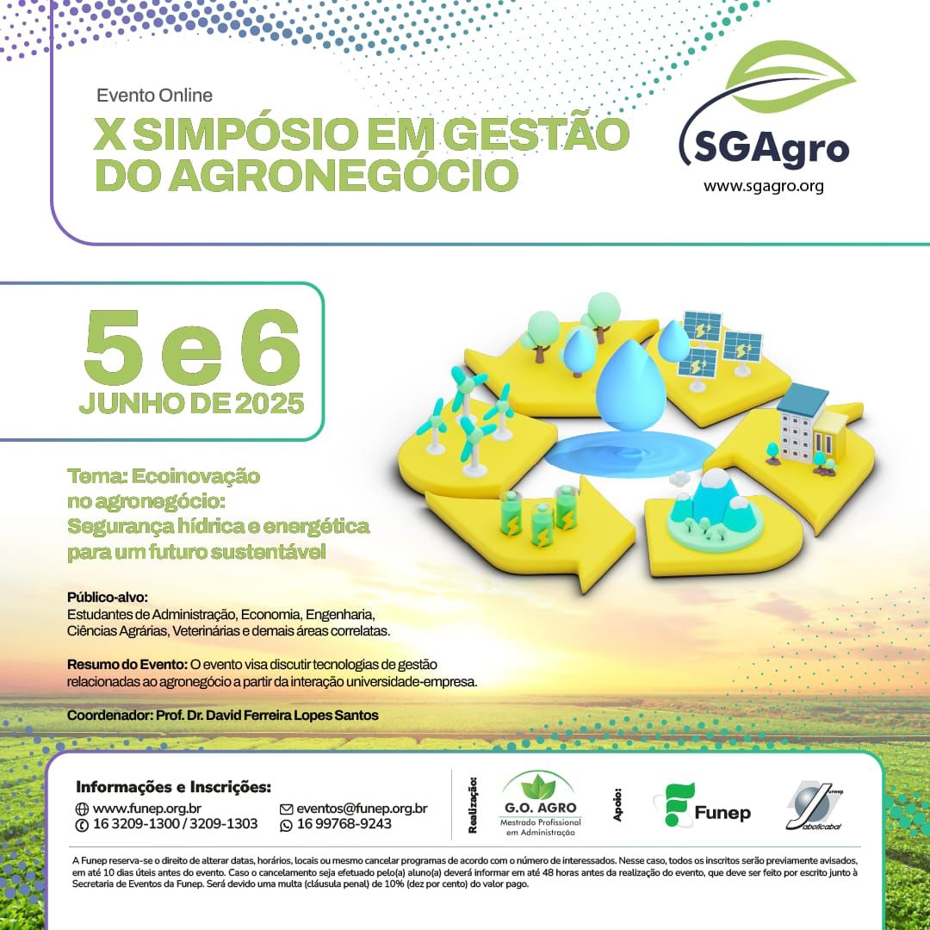

Slide 2
ECOINOVAÇÃO NO AGRONEGÓCIO: SEGURANÇA HÍDRICA E ENERGÉTICA PARA UM FUTURO SUSTENTÁVEL Prof Dr. TEUCLE MANNARELLI FILHO

Slide 3
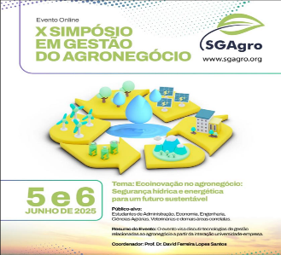
O QUE E´ ECOINOVAÇÃO
A ECOINOVAÇÃO REFERE-SE À IMPLEMENTAÇÃO DE PRÁTICAS INOVADORAS QUE VISAM MELHORAR A SUSTENTABILIDADE AMBIENTAL E A EFICIÊNCIA DOS PROCESSOS PRODUTIVOS.
NO CONTEXTO DO AGRONEGÓCIO, ISSO ENVOLVE O USO DE TECNOLOGIAS E MÉTODOS QUE REDUZEM O IMPACTO AMBIENTAL, PROMOVEM A CONSERVAÇÃO DE RECURSOS NATURAIS E AUMENTAM A PRODUTIVIDADE
DISRUPTIVA X INCREMENTAL

Slide 4
IMPORTÂNCIA DA ECOINOVAÇÃO NO AGRONEGÓCIO
SUSTENTABILIDADE: A ECOINOVAÇÃO AJUDA A MINIMIZAR OS IMPACTOS NEGATIVOS DA AGRICULTURA NO MEIO AMBIENTE, COMO A DEGRADAÇÃO DO SOLO E A POLUIÇÃO DA ÁGUA.
EFICIÊNCIA DE RECURSOS: MELHORA A UTILIZAÇÃO DE INSUMOS, COMO ÁGUA E FERTILIZANTES, REDUZINDO DESPERDÍCIOS E CUSTOS.
COMPETITIVIDADE: EMPRESAS QUE ADOTAM PRÁTICAS SUSTENTÁVEIS PODEM SE DESTACAR NO MERCADO, ATRAINDO CONSUMIDORES QUE VALORIZAM A RESPONSABILIDADE AMBIENTAL.
REGULAMENTAÇÃO: COM O AUMENTO DAS NORMAS AMBIENTAIS, A ECOINOVAÇÃO PODE AJUDAR OS PRODUTORES A SE ADEQUAREM ÀS LEGISLAÇÕES VIGENTES.

Slide 5
APLICAÇÕES NO AGRONEGÓCIO
AGRICULTURA DE PRECISÃO
USO DE DRONES, SENSORES E INTELIGÊNCIA ARTIFICIAL PARA MONITORAR LAVOURAS, REDUZINDO O DESPERDÍCIO DE ÁGUA, FERTILIZANTES E DEFENSIVOS AGRÍCOLAS.
ANÁLISE DE DADOS PARA TOMAR DECISÕES MAIS ASSERTIVAS, AUMENTANDO A PRODUTIVIDADE COM MENOR IMPACTO AMBIENTAL.
BIOINSUMOS E CONTROLE BIOLÓGICO
SUBSTITUIÇÃO DE AGROQUÍMICOS POR BIOFERTILIZANTES E MICRORGANISMOS QUE MELHORAM A SAÚDE DO SOLO E COMBATEM PRAGAS NATURALMENTE.
REDUÇÃO DA DEPENDÊNCIA DE PRODUTOS SINTÉTICOS, DIMINUINDO A CONTAMINAÇÃO DE RIOS E AQUÍFEROS.
ENERGIAS RENOVÁVEIS
INTEGRAÇÃO DE ENERGIA SOLAR, BIOGÁS (A PARTIR DE RESÍDUOS ORGÂNICOS) E EÓLICA NAS PROPRIEDADES RURAIS, REDUZINDO CUSTOS E EMISSÕES DE CARBONO.
SISTEMAS DE IRRIGAÇÃO MOVIDOS A ENERGIA LIMPA, TORNANDO A PRODUÇÃO MAIS AUTOSSUSTENTÁVEL.

Slide 6
PRINCIPAIS APLICAÇÕES NO AGRONEGÓCIO
ECONOMIA CIRCULAR
REUTILIZAÇÃO DE RESÍDUOS AGRÍCOLAS (COMO PALHA E BAGAÇO) PARA PRODUÇÃO DE BIOPLÁSTICOS, RAÇÃO ANIMAL OU COMPOSTAGEM.
SISTEMAS INTEGRADOS, COMO LAVOURA-PECUÁRIA-FLORESTA (ILPF), QUE DIVERSIFICAM A PRODUÇÃO E REGENERAM O SOLO.
CERTIFICAÇÕES E MERCADOS SUSTENTÁVEIS
VALORIZAÇÃO DE PRODUTOS COM SELOS VERDES (ORGÂNICOS, CARBONO NEUTRO, FAIR TRADE), ATENDENDO À DEMANDA DE CONSUMIDORES CONSCIENTES.
ACESSO A MERCADOS INTERNACIONAIS QUE EXIGEM PRÁTICAS AMBIENTAIS E SOCIAIS RESPONSÁVEIS.

Slide 7
EXEMPLOS DE ECOINOVAÇÃO NO AGRONEGÓCIO
AGRICULTURA DE PRECISÃO: USO DE TECNOLOGIAS, COMO DRONES E SENSORES, PARA MONITORAR AS CONDIÇÕES DAS CULTURAS E APLICAR INSUMOS DE FORMA MAIS EFICIENTE.
CULTIVO DE PLANTAS RESILIENTES: DESENVOLVIMENTO DE VARIEDADES DE PLANTAS QUE RESISTEM A PRAGAS E DOENÇAS, REDUZINDO A NECESSIDADE DE PESTICIDAS.

Slide 8
EXEMPLOS DE ECOINOVAÇÃO NO AGRONEGÓCIO
ROTAÇÃO DE CULTURAS: PRÁTICA QUE MELHORA A SAÚDE DO SOLO E REDUZ A INCIDÊNCIA DE PRAGAS, CONTRIBUINDO PARA UMA PRODUÇÃO MAIS SUSTENTÁVEL.
PLANTIO DIRETO: SEM MOVIMENTAÇÃO DO SOLO
BIOCOMBUSTÍVEIS: PRODUÇÃO DE ENERGIA A PARTIR DE RESÍDUOS AGRÍCOLAS.

Slide 9
DESAFIOS DA ECOINOVAÇÃO
CUSTO INICIAL: A IMPLEMENTAÇÃO DE NOVAS TECNOLOGIAS PODE REQUERER ALTO INVESTIMENTO
VIABILIDADE ECONÔMICA
ESCALA DE PRODUÇÃO
CAPACITAÇÃO: NECESSÁRIO CAPACITAR OS PRODUTORES E TODA CADEIA PRODUTIVA, PARA O USO ADEQUADO DAS NOVAS TECNOLOGIAS E PRÁTICAS.
ACESSO A INFORMAÇÕES: DIFICULDADE EM ACESSAR INFORMAÇÕES SOBRE ECOINOVAÇÃO E SUAS VANTAGENS

Slide 10
REFLEXÕES
CONCEITOS DE SCHUMPETER: DESTRUIÇÃO CRIATIVA
MUDANÇAS E VELOCIDADE DAS MUDANÇAS
CONCEITOS ECONÔMICOS FINANCEIROS: LUCRO, ESCALA PRODUÇAO, ETC
IMPORTÃNCIA DOS ORGÃOS DE PESQUISA: UNIVERSIDADES, EMBRAPA, ETC

Slide 11
REFLEXÕES
IMPORTÂNCIA DE INVESTIR EM SUSTENTABILIDADE, TECNOLOGIAS VERDES E PRÁTICAS REGENERATIVAS
POLÍTICAS PÚBLICAS, MARCOS REGULATÓRIOS, INCENTIVOS FISCAIS E PARCERIAS COM SETOR PRIVADO, ACADEMIA E AGRICULTORES; QUE SÃO FUNDAMENTAIS PARA ACELERAR ESSA TRANSIÇÃO
PROTAGONISMO DO BRASIL NESTE PROCESSO.

